Slide 1
《天体力学与天体测量基础》
谭柏轩

Slide 2
课程名称：（中文）天体力学与天体测量基础 （英文）Fundamentals of celestial mechanics and Astrometry
课程类别 | 专业必修 | 课程编码 |  | 学分 | 3
学时 | 54 | 开课单位 | 物理与天文学院 | 课程负责人 | 李明
课程负责人职称 | 教授 | 面向专业/ 大类 | 天文学 | 授课年级 | 大三
先修课程 | 天文学基础 | 授课教师 | 黃志琦、谭柏轩、李明
课程目的与教学基本要求（应与课程思政相结合，体现思政要求） | 本课程的内容是主要介绍天体力学与天体测量的基本理论、时空基准以及天体光学测量的基本原理与方法。让学生理解天体运动的一般理论与数学描述方法、手段，掌握时空基准的建立过程，了解天体光学测量的概念、方法与技术等，激发学生对天体运动、宇宙现象开展研究的强烈兴趣。 具体的目标有： 牢固掌握天体运动的基本原理与研究方法； 牢固掌握地球、天球坐标系等时空基准的建模过程与影响因素； 熟练掌握激光测距的原理与试验技术。

Slide 3
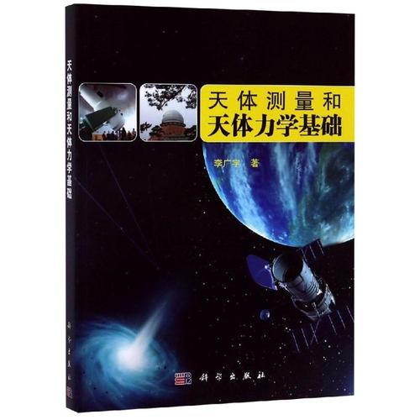
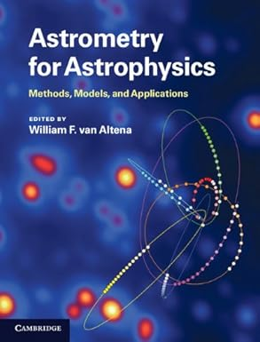
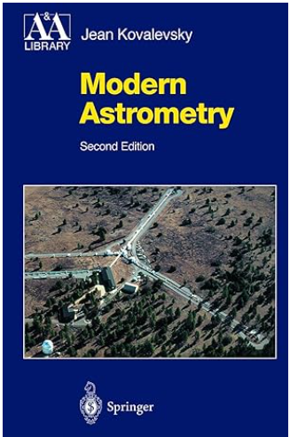
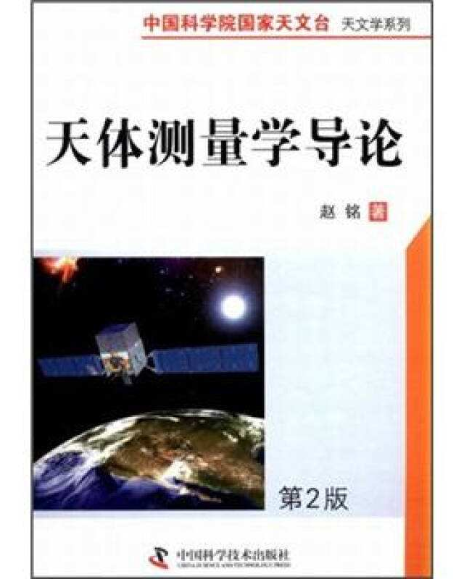
教科书、参考书

Slide 4

天体测量学：历史与科学 (Astrometry: History and Science)
天体测量: 绪论
2026-4-2
中山大学 珠海校区/教学大楼/珠海F206

Slide 5
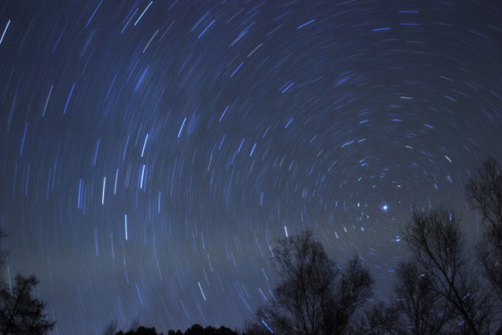
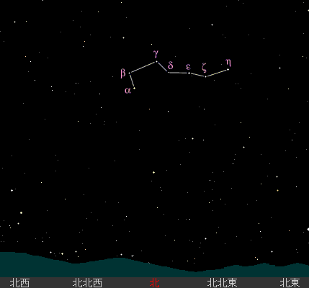
斗转星移

Slide 6
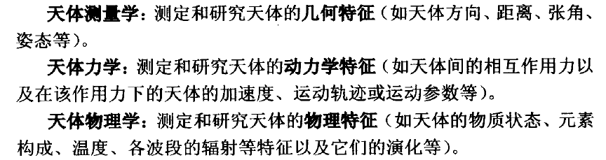
什么是天体测量学(astrometry)？
定义： 天文学的一个分支，专注于精确测量天体（行星、恒星、星系等）的位置和运动 。
历史地位： 在光谱学出现之前，天文学与天体测量学在很大程度上是同义词 。
核心任务： 建立坐标系，追踪天体随时间的位置变化 。

Slide 7
练习题 1
天体测量在天文学中的主要目的是什么？
a) 研究恒星的化学成分
b) 测量天体的精确位置和运动
c) 按形状对星系进行分类
d) 监测变星的亮度变化

Slide 8
练习题 2
基于天体相对于远处背景的视位移，以确定邻近恒星的距离，使用了以下哪种方法？
a) 红移
b) 光谱学
c) 视差
d) 光度测量

Slide 9
练习题 3
在天体测量的数字成像中，术语“像素比例”（pixel scale）通常指什么？
a) 望远镜镜面的重量
b) 天区面积与像素大小的比例（例如，角秒/像素）
c) CCD探测器的厚度
d) 目镜的放大倍率

Slide 10
天体测量学的重要性
科学基石： 帮助理解太阳系的尺度、地球在空间中的运动以及牛顿力学的验证 。
宇宙地图： 量化整个宇宙的广阔尺度，确定恒星及其他天体的物理特性（如亮度、寿命等） 。How?
应用： 在历史上对海上导航和经度确定至关重要 。

Slide 11
天体测量学的重要性

Slide 12
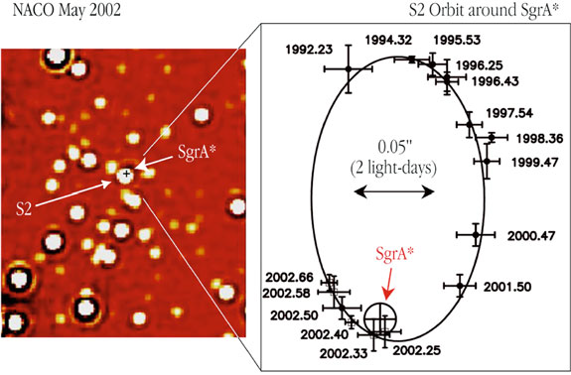

Slide 13
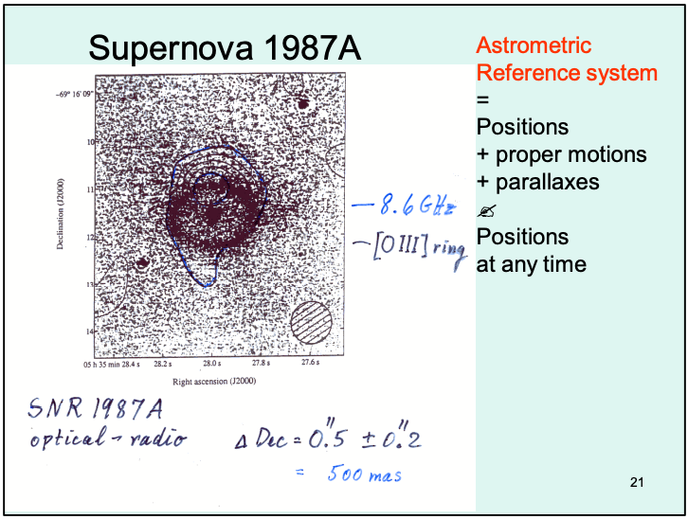

Slide 14
你认为天文学中的哪些研究将受益于更精确的天体测量（毫或微角秒精度）？

Slide 15
你认为天文学中的哪些研究将受益于更精确的天体测量（毫或微角秒精度）？ 恒星物理 河外天体 星团动力学 天文参考系的制定与改进 太阳系天体 地月系统

Slide 16
天体测量学的重要性: 科学！科学！科学！
不为了测量而测量
资源有限
目标驱动

Slide 17
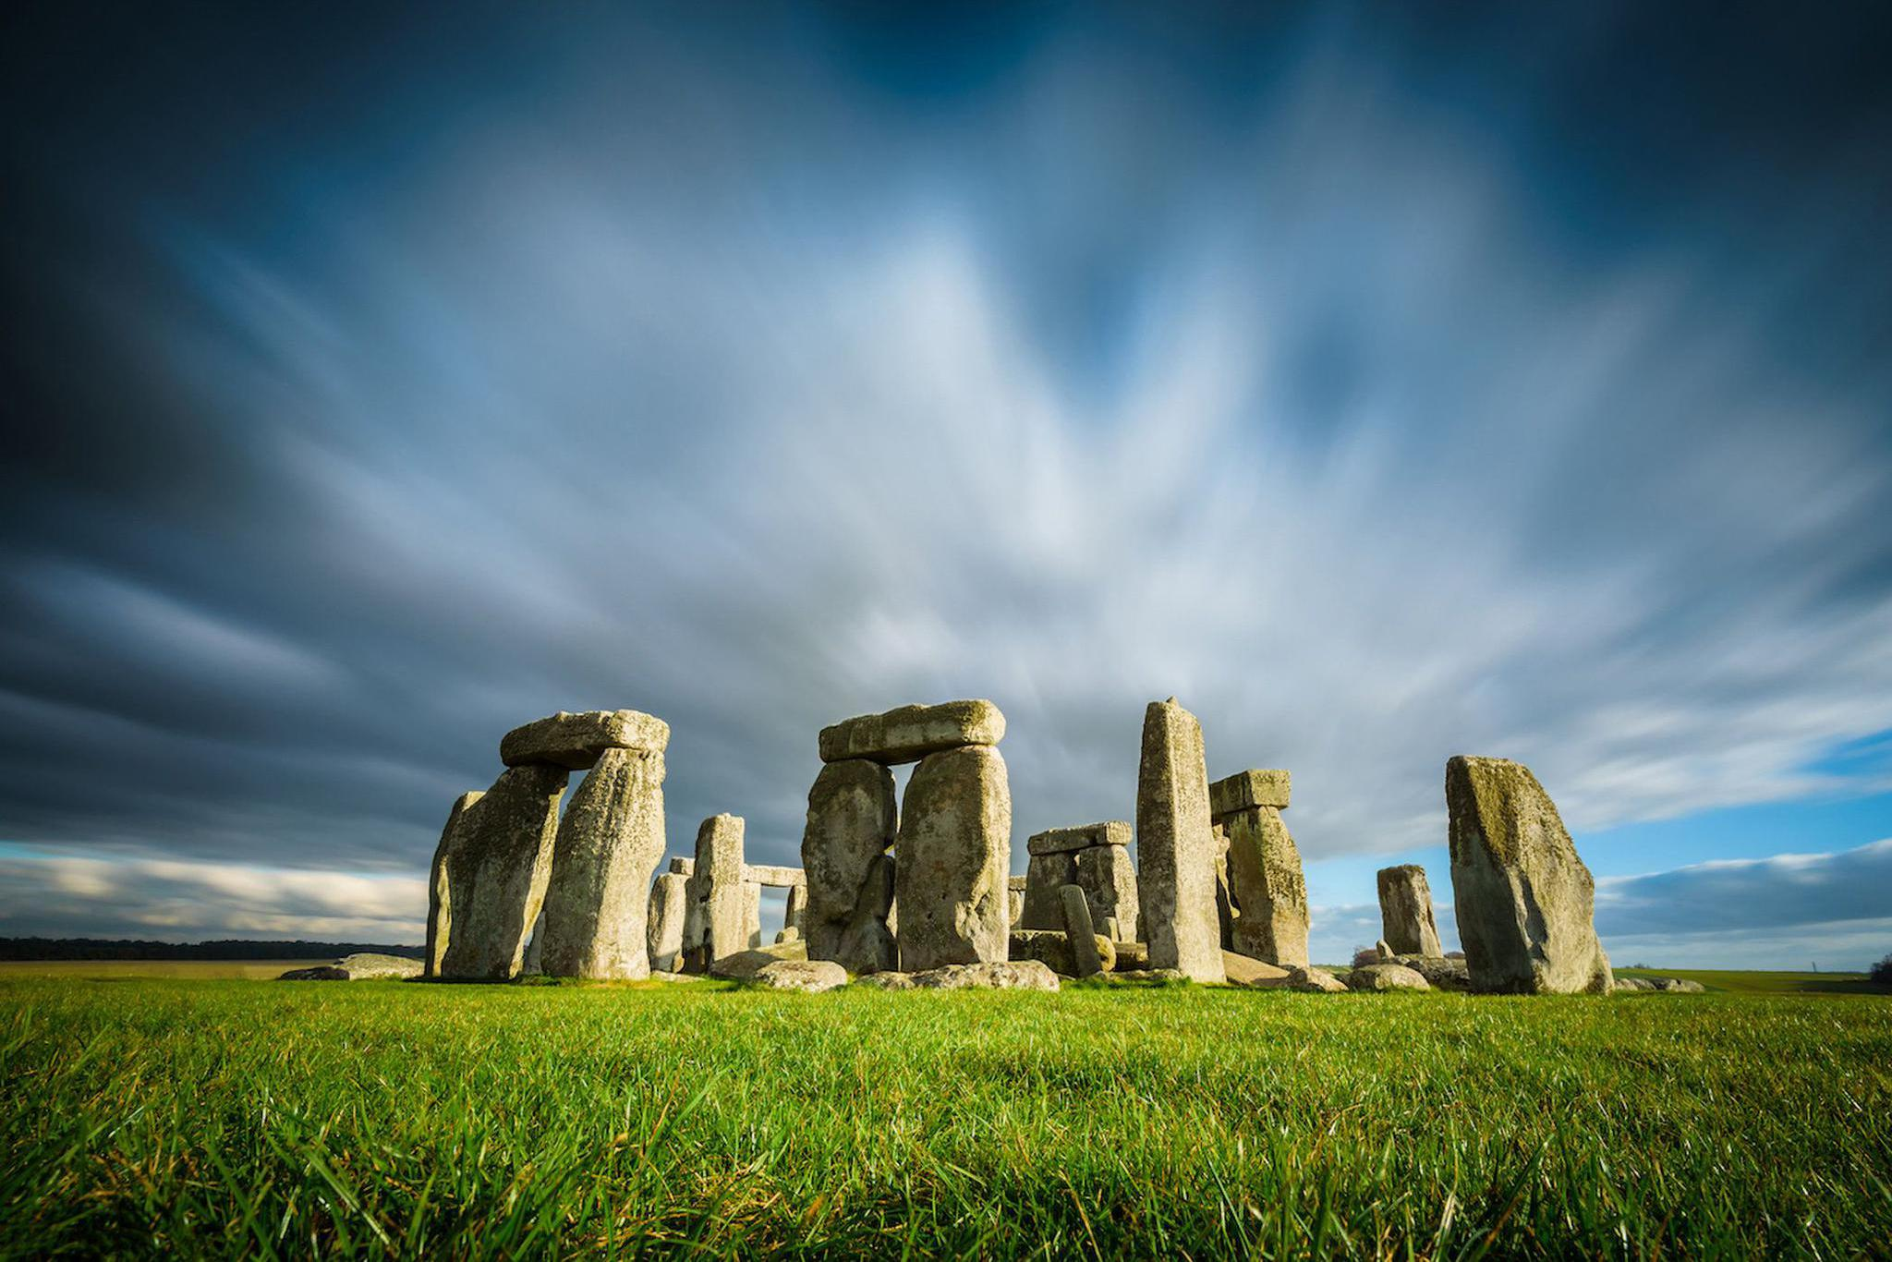
早期历史：文明的曙光
起源： 始于两千多年前的最早天文观测记录 。
美索不达米亚（约公元前 1000 年）： 亚述-巴比伦天文学家首次识别出天象的周期性，如金星的出现和月食周期 。
史前遗迹： 巨石阵等遗址显示了早期人类对天体排列的观测 。

Slide 18
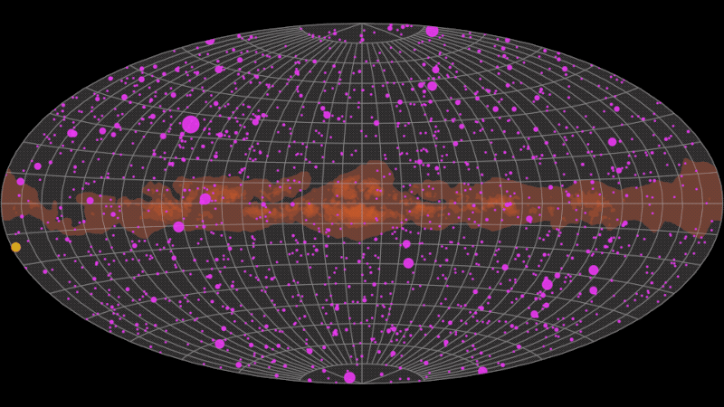
古希腊的贡献（一）：宇宙观的形成
毕达哥拉斯学派： 认为自然规律可以通过理性发现 。
柏拉图与固定天球： 认识到恒星保持相对固定的位置旋转，只有“行星”在其中穿梭 。

Slide 19
古希腊的贡献（二）：第一份星表
喜帕恰斯 (Hipparchus)： 被公认为古代最伟大的天体测量学家 。“greatest astronomer of antiquity.”
~190-125 B.C.
Contributions to astronomy
improved on Aristarchus’ method for calculating the distances to the Sun and Moon,
improved determination of the length of the year,
extensive observations and theories of motions of the Sun and Moon,
earliest systematic catalog of brighter stars ,编制了包含约 1000 颗恒星的星表
first estimate of precession shift in the vernal equinox.发现了岁差
托勒密的《至大论》： 将古代天体测量知识汇总，主导了随后一千多年的宇宙观 。

Slide 20
Aristarchus
310-230 B.C.
Applied geometry to find
distance to Moon
Directly measure angular diameter
Calculate linear diameter using lunar eclipse
relative distances and sizes of the Sun and Moon
ratio of distances to Sun and Moon by observing angle between the Sun and Moon at first or third quarter Moon.
Proposed that the Sun is stationary and that the Earth orbits the Sun and spins on its own axis once a day.

Slide 21
地心说与日心说的争论
地心说的困难： 坚持地球固定不动，不得不引入复杂的“本轮”来解释行星运动 。
阿里斯塔克斯的洞察： 早在公元前 3 世纪就提出了日心说，但未被当时的文化接受 。
视差挑战： 批评者认为如果地球移动，恒星应显示出“视差”，但当时由于距离太远观测不到 。

Slide 22
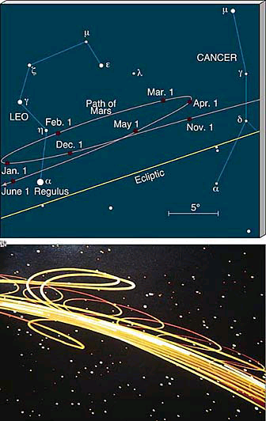
Planetary Motion
From Earth, planets appear to move w.r.t. fixed stars and vary greatly in brightness.
Most of the time, planets undergo direct motion - moving W to E relative to background stars.
Occasionally, they change direction and temporarily undergo retrograde motion - motion from E to W -before looping back.
(retrograde-move)

Slide 23
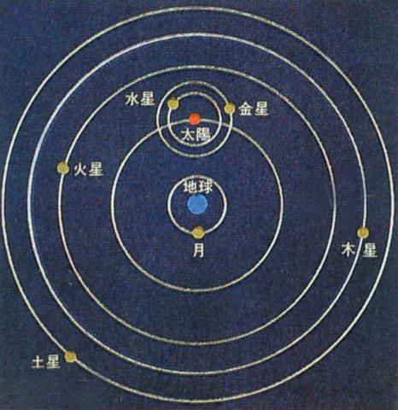

Slide 24
角度测量基础
单位： 沿用古巴比伦的 360 度(degree)制，细分为角分（arcmin）和角秒（arcsec） 。
太阳和月亮在天空中的直径约半度（30 角分） 。
1 角秒有多小？ 相当于从 5 公里外观察一枚硬币的大小 。

Slide 25
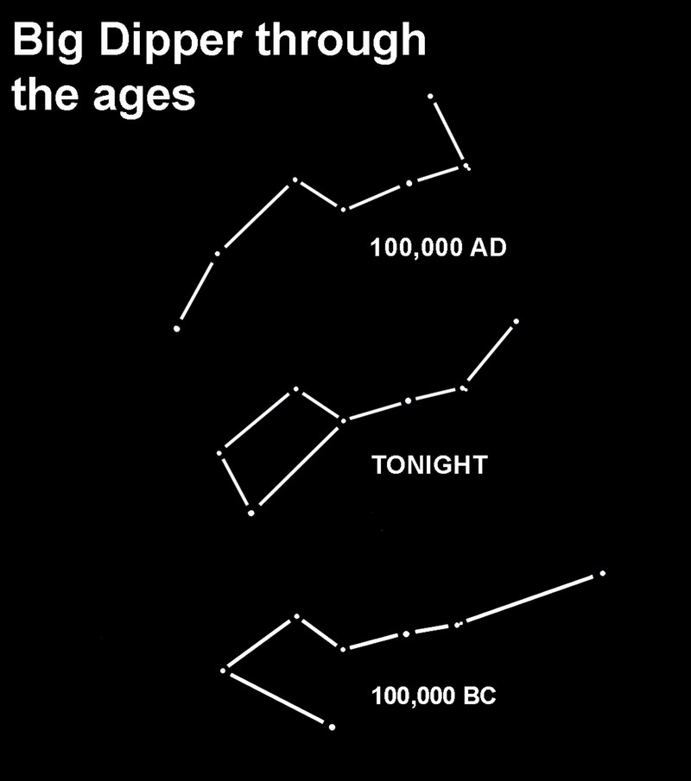
“恒”星并非固定：自行 (Proper Motion)
发现： 1718 年，爱德蒙·哈雷通过对比古代星表发现恒星在天球上有微小位移 。
定义： 恒星因其在空间中的真实速度而产生的位置角变化 。
意义深远： 揭示了银河系动态结构和恒星的真实空间运动， 颠覆了人类的宇宙观

Slide 26
“恒”星并非固定：自行 (Proper Motion)
发现： 1718 年，爱德蒙·哈雷通过对比古代星表发现恒星在天球上有微小位移 。
定义： 恒星因其在空间中的真实速度而产生的位置角变化 。
意义深远： 揭示了银河系动态结构和恒星的真实空间运动， 颠覆了人类的宇宙观

Slide 27
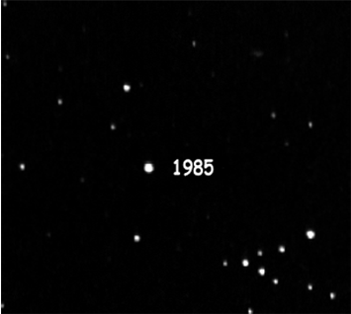
“恒”星并非固定：自行 (Proper Motion)
发现： 1718 年，爱德蒙·哈雷通过对比古代星表发现恒星在天球上有微小位移 。
定义： 恒星因其在空间中的真实速度而产生的位置角变化 。
意义深远： 揭示了银河系动态结构和恒星的真实空间运动， 颠覆了人类的宇宙观
Barnard’s Star

Slide 28

天体测量与海上导航
在 18 世纪，如何确定船只位置是巨大的科学挑战
星图的作用： 航海者通过六分仪测量星高，对照《航海天文历》中的精确星位来导航 。
社会影响： 这一需求直接推动了 18-19 世纪大规模高精度星表的诞生 。

Slide 29
18 世纪的突破：光行差
詹姆斯·布拉德利 (James Bradley)： 1729年在寻找视差时意外发现了“光行差”（Aberration） 。
In one year, he noted 20’’ shift in a star’s observed position from its true position. Information yields value for the speed of Earth through space (18.6 miles/sec).
重要性： 这一发现首次从物理观测上证明了地球绕太阳的公转运动 （Proof of the Heliocentric Hypothesis）。
精度提升： 将星位观测精度推向了角秒量级 。

Slide 30
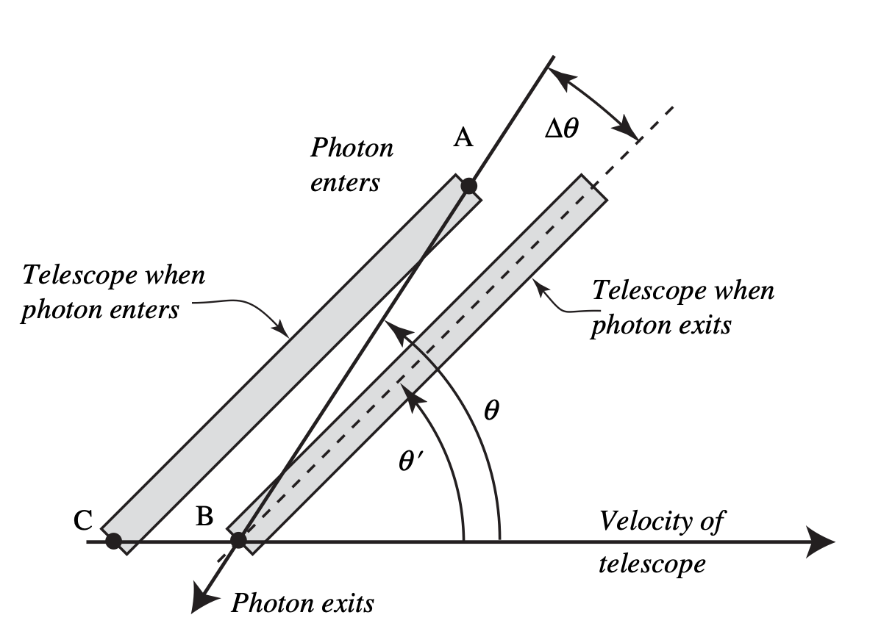
Aberration of Starlight

Slide 31
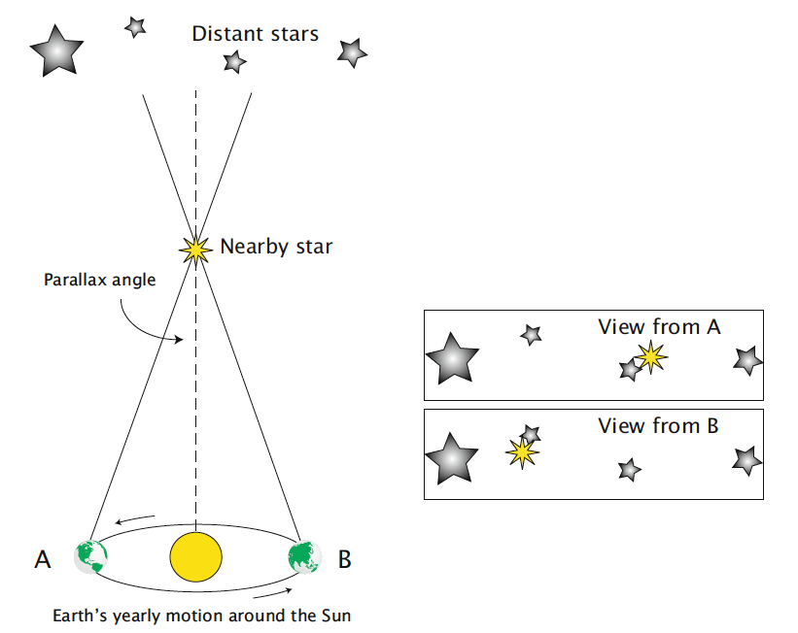
1838 年：首次成功测量视差
三足鼎立： 三位天文学家在同年左右独立取得了突破：
贝塞尔 (Bessel)： 利用日心仪测得天鹅座 61 的距离 。
斯特鲁维 (Struve)： 测量了织女星 。
亨德森 (Henderson)： 测量了半人马座 α 。
视差的测量被誉为“实测天文学最伟大的胜利” 。

Slide 32
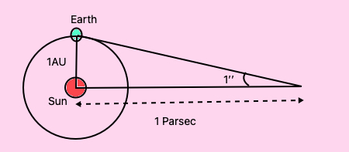
秒差距 (Parsec) 的定义
定义： 当视差角为 1 角秒时，天体的距离定义为 1 秒差距。
换算： 1 秒差距 ≈ 3.26 光年 ≈ 206,265 天文单位 (AU)。
天体测量学家偏好使用秒差距而非光年，因为它是直接观测值（角度）的倒数。

Slide 33
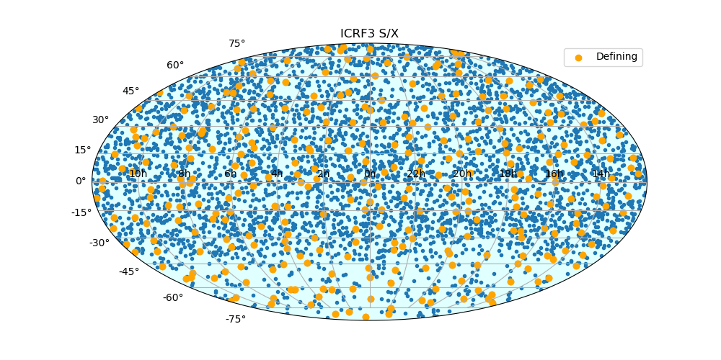
天体参考系的建立
需求： 为了测量位置，必须有全天统一的坐标网格（参考点） 。
德国 FK 系列星表： 从 19 世纪末开始，建立了一系列基础参考系 。
FK5： 在空间时代到来前，这是地面天体测量的最高基准 。
射电天体测量： 利用甚长基线干涉测量 (VLBI)，科学家可以实现比光学望远镜更高位置精度，目前作为全天定位的基准。

Slide 34
从目视巡天到摄影巡天
天文摄影： 19 世纪末，感光底片取代了目视记录，使天文学家可以一次性捕捉并永久保存成千上万颗星的位置。《波恩星表》(BD)： 19 世纪中叶，手动记录了超过 32 万颗恒星 。
施密特望远镜： 20 世纪中叶实现了大面积、深度的全天巡天 。
现代巡天使用 CCD 取代底片，数据量呈爆炸式增长，也是数字化时代 。

Slide 35
雄心勃勃的《天图星表》(Carte du Ciel)
国际合作： 始于 1887 年，旨在拍摄全天星图，几十个天文台参与 。
漫长征程： 历时近一个世纪才完成，曾被视为过度雄心的“负担” 。
遗产： 这些历史底片为现代研究恒星长期运动提供了极宝贵的时间基线 。

Slide 36

20 世纪中的“瓶颈”
环境限制： 望远镜的自重形变、热胀冷缩以及大气限制了精度进步 。
地球大气的屏障
大气折射： 当光线进入大气层时会发生弯曲，使天体看起来比实际位置稍高（尤其是在地平线附近）。
闪烁与湍流： 大气温差导致空气密度不均，使光线抖动。这在天体测量中被称为“质心抖动”，限制了地面望远镜的定位精度。
系统误差： 地面望远镜只能看到部分天空，拼接全天星图存在系统性偏差 。
急需变革： 必须将望远镜送入太空 。

Slide 37
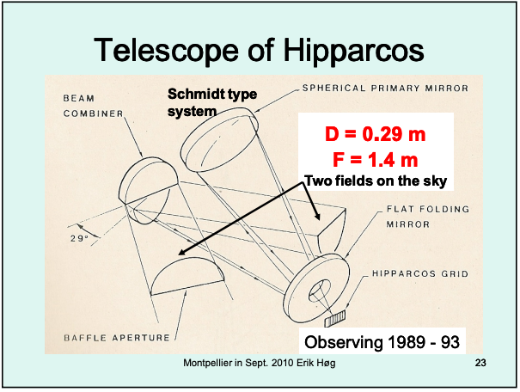
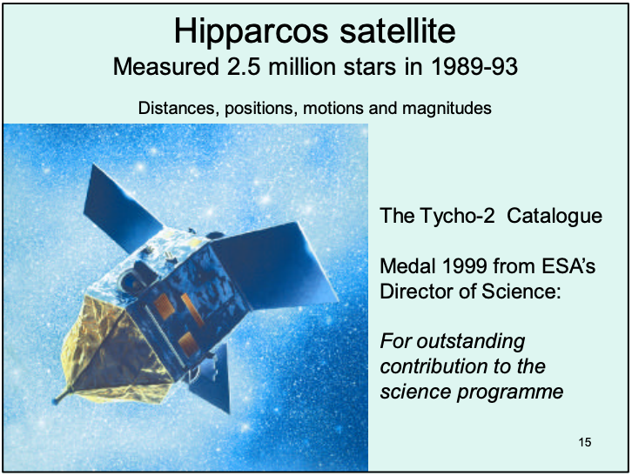
空间天体测量的黎明：依巴谷任务
Hipparcos (1989-1993)： 欧空局研制的首个空间天体测量专用卫星 。
设计： 同时观察两个不同方向，避开了大气干扰，实现了全天一致性 。
精度跃迁： 相比地面观测，精度提升了约 50 倍 。

Slide 38
依巴谷任务的巨大科学影响
星表发布 (1997)： 提供了约 12 万颗恒星的毫角秒级精度位置和视差 。
Tycho-2 星表： 扩展到了 250 万颗恒星 。
科学成果： 包括精确校准了宇宙距离阶梯，重塑了银河系动力学模型，影响了天体物理各个领域 。（见下页）

Slide 39
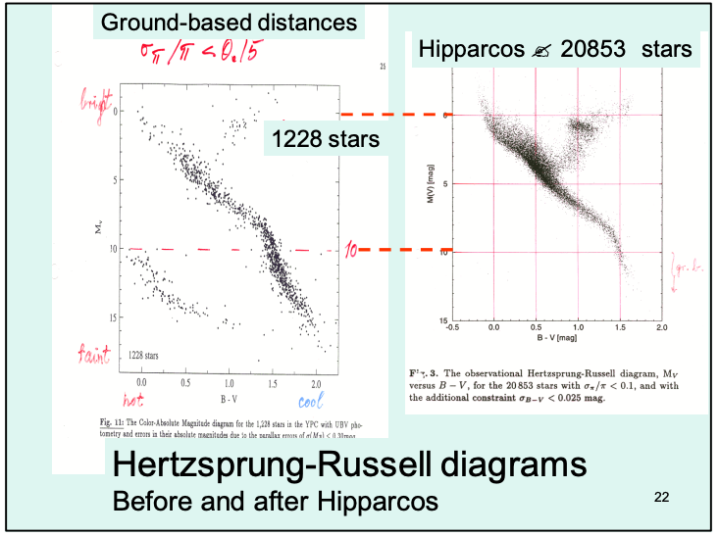
依巴谷任务的巨大科学影响(2)
HR 图的重塑： 依巴谷精确的视差让科学家第一次能准确计算恒星的光度，极大完善了恒星演化理论。
宇宙尺度校准： 精确测定了造父变星的距离，缩小了哈勃常数的不确定性。
银河系动力学： 揭露了太阳系附近恒星流的复杂运动，暗示了银河系内部复杂的结构历史。

Slide 40
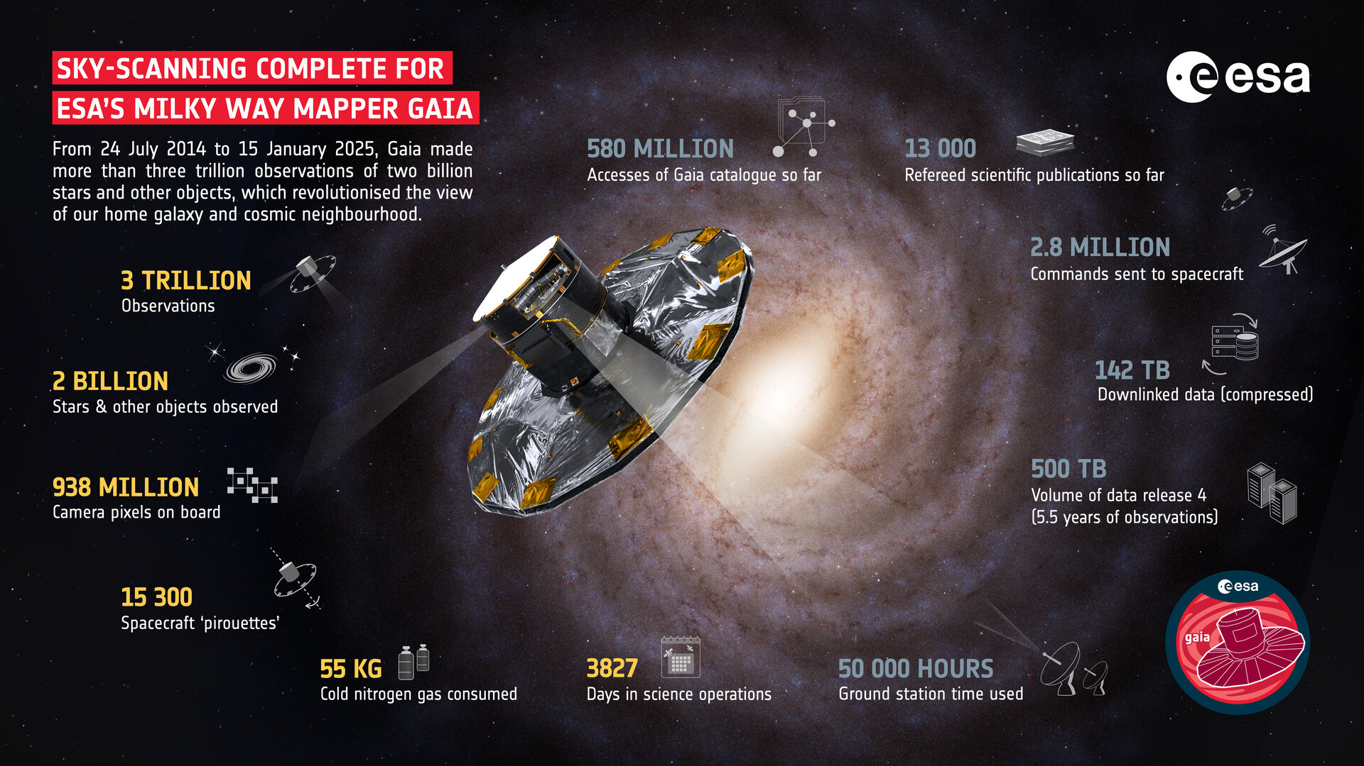
盖亚任务 (Gaia)：新的巅峰
盖亚任务 (Gaia)：银河系三维地图目标： 观测约 20 亿颗天体，精度达到 10 微角秒 (μas, micro-arcsec)级别。
技术： 搭载了有史以来最大的数码相机（10 亿像素），在 L2 拉格朗日点进行连续观测。
成果： 不仅是位置，还提供了径向速度、金属丰度等。它正在揭示银河系曾与小型星系碰撞并合并的“考古”证据。三维建模、探测系外行星、追踪潜在威胁小行星 。

Slide 41
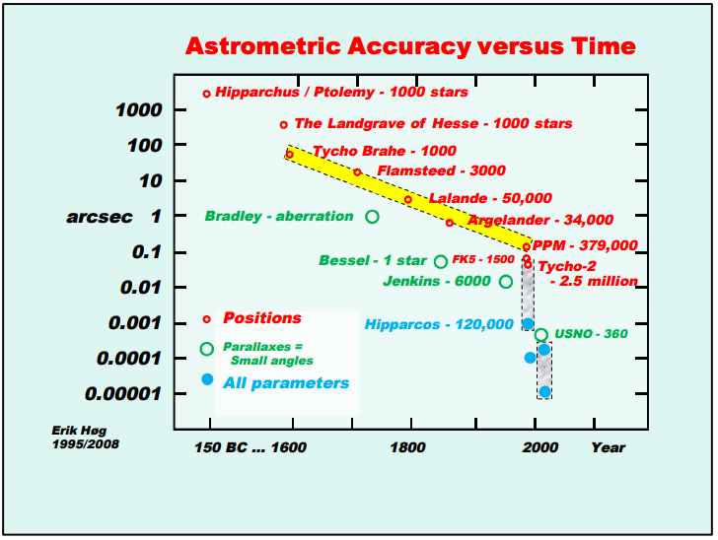
未来展望：纳角秒时代？
挑战： 盖亚的数据将主导未来几十年的天体测量学 。
科幻变现实： 科学家正在构想更高精度的卫星，可能达到纳角秒级别 。
愿景： 直接测量整个可见宇宙的几何结构，探索暗物质的分布 。

Slide 42
结论
核心科学： 天体测量学是理解宇宙的基础坐标框架 。
技术驱动： 过去 400 年精度呈对数级提升，每次飞跃都带来革命性的科学发现 。
永恒追求： 从古希腊到 Gaia，人类测量星空位置的初衷始终未变：寻找我们在宇宙中的位置 。

